Slide 1
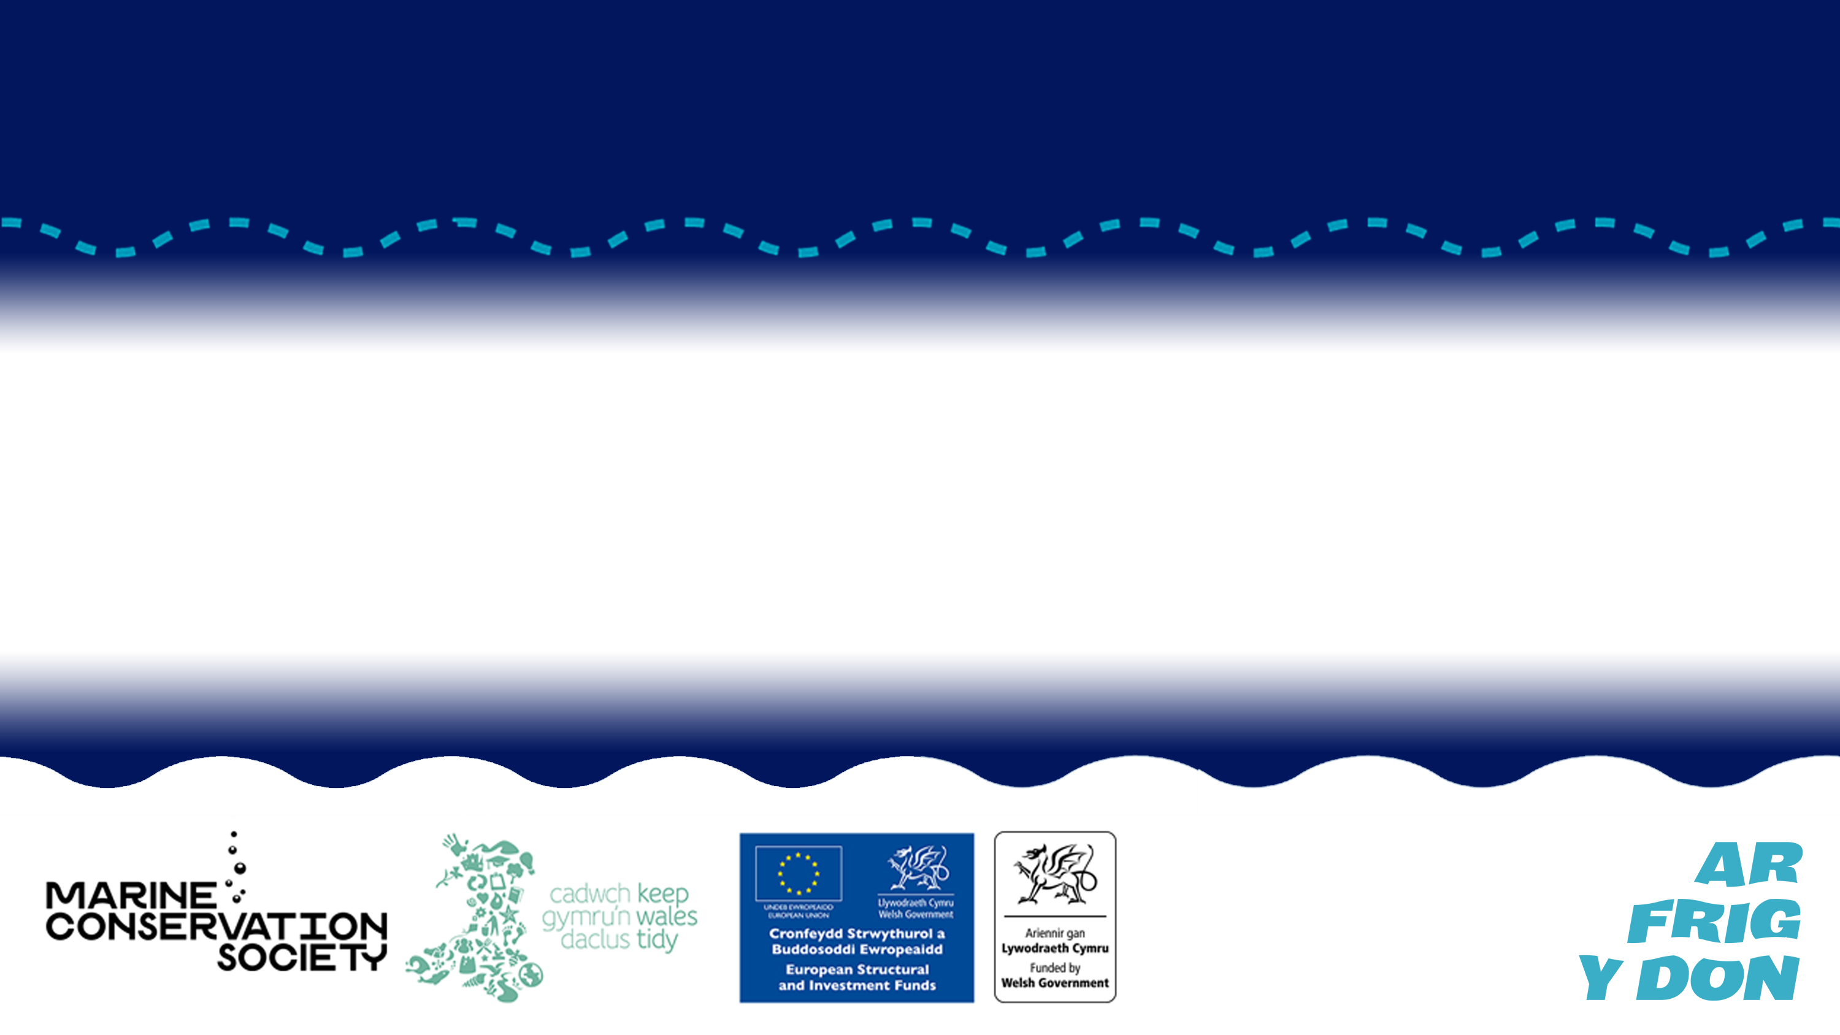
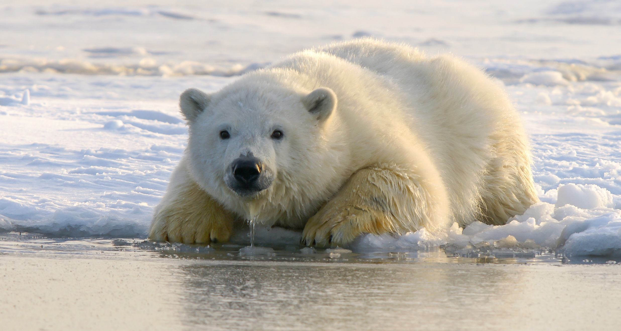
NEWID HINSAWDD
Beth yw newid hinsawdd, sut mae’n effeithio ar y cefnfor a beth allwn ei wneud i’w leihau.

Slide 2
Amcanion
  Adnabod sut mae’r cefnfor yn helpu i leihau effeithiau newid hinsawdd
  Esbonio sut mae newid hinsawdd yn effeithio ar y cefnfor
  Trafod syniadau i helpu i leihau effeithiau newid hinsawdd ar y cefnfor
© Mark Kirkland via MCS

Slide 3
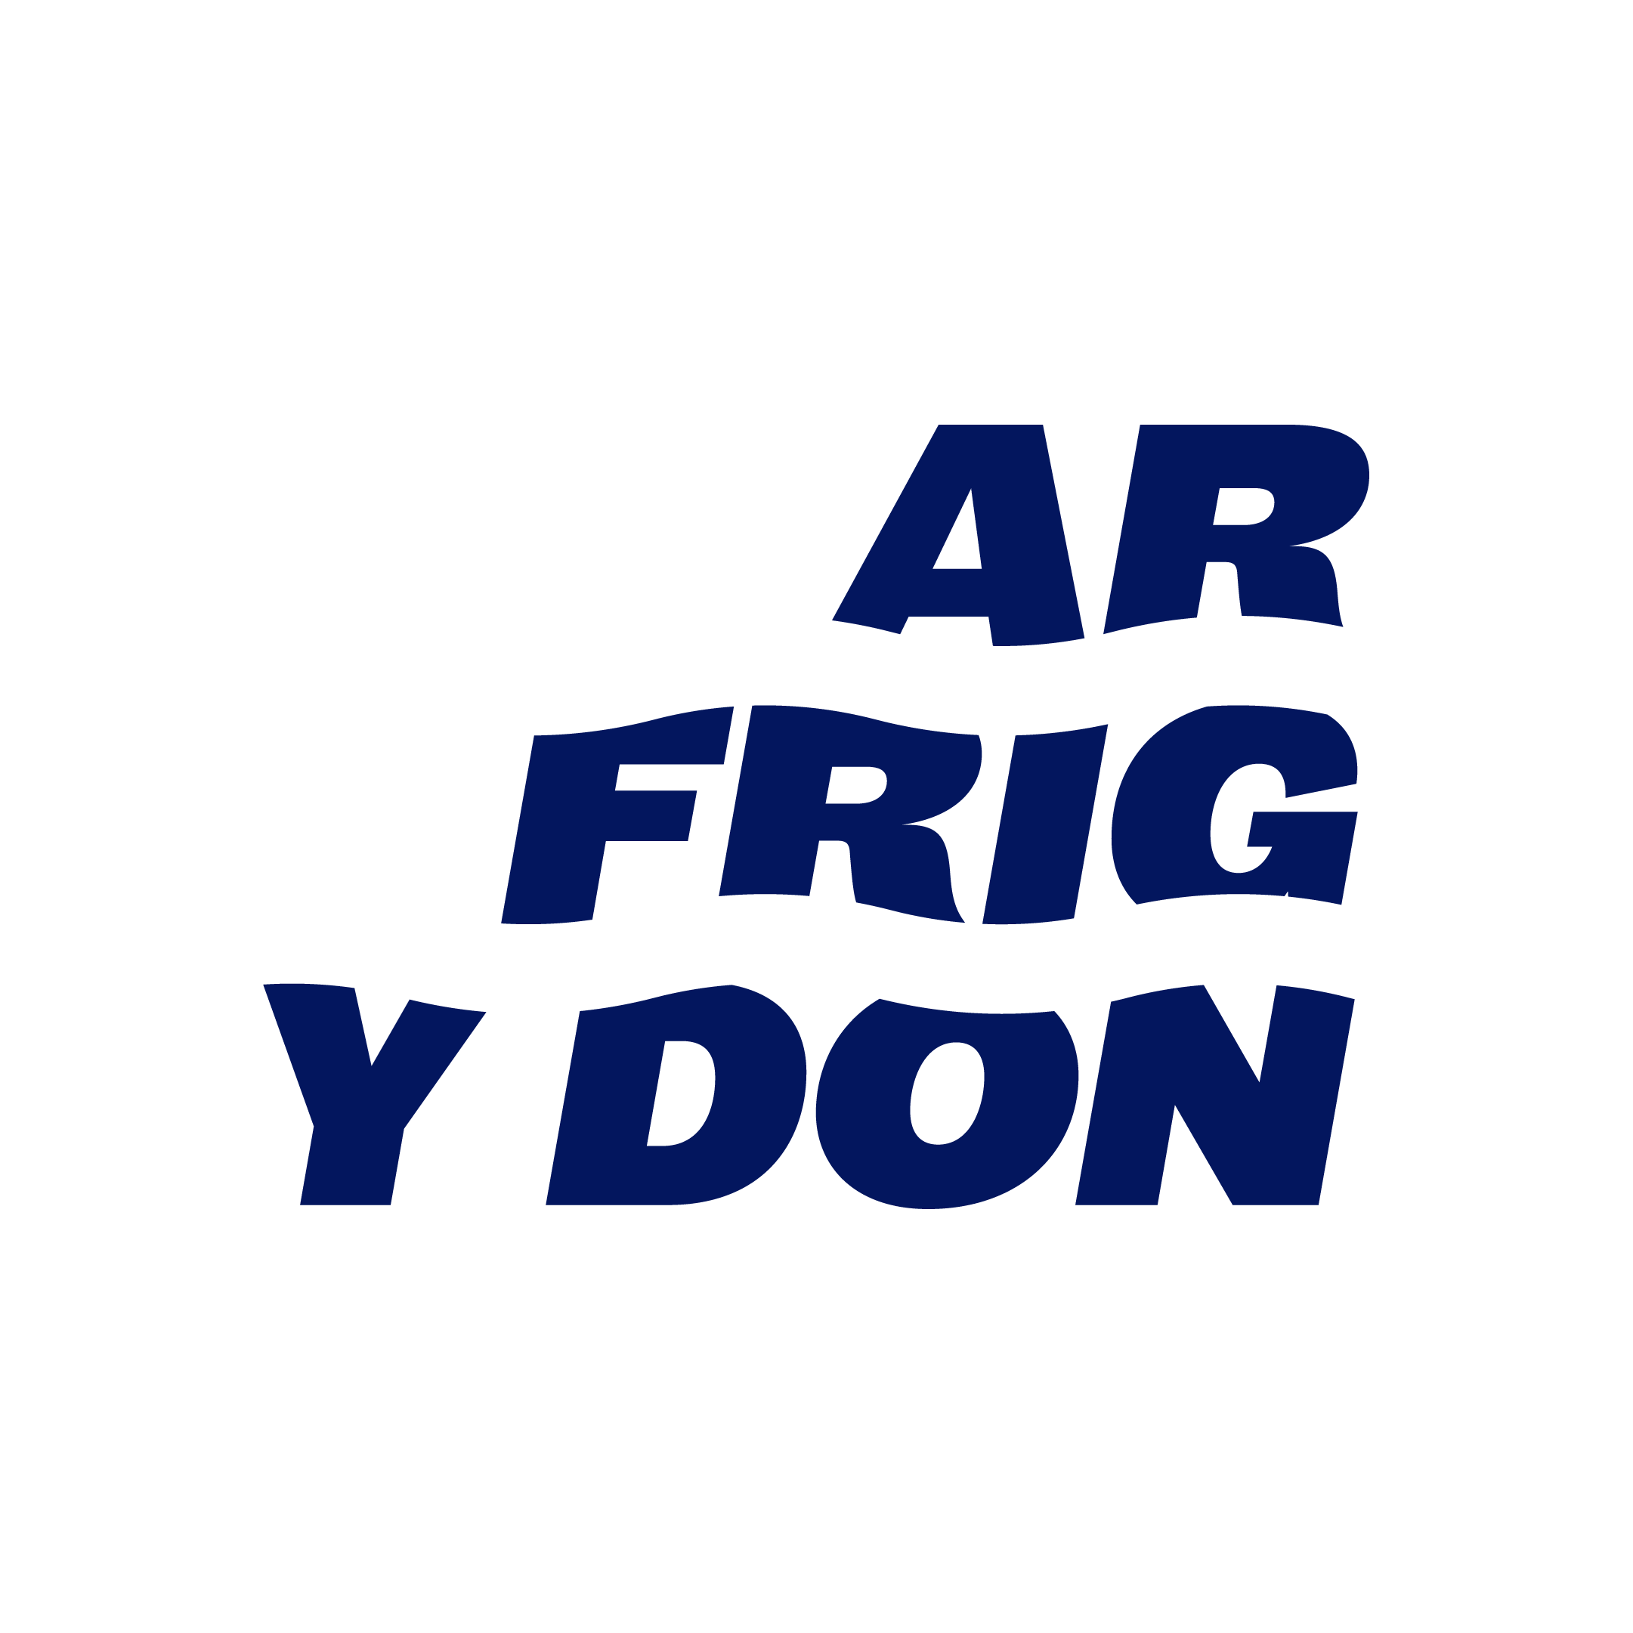
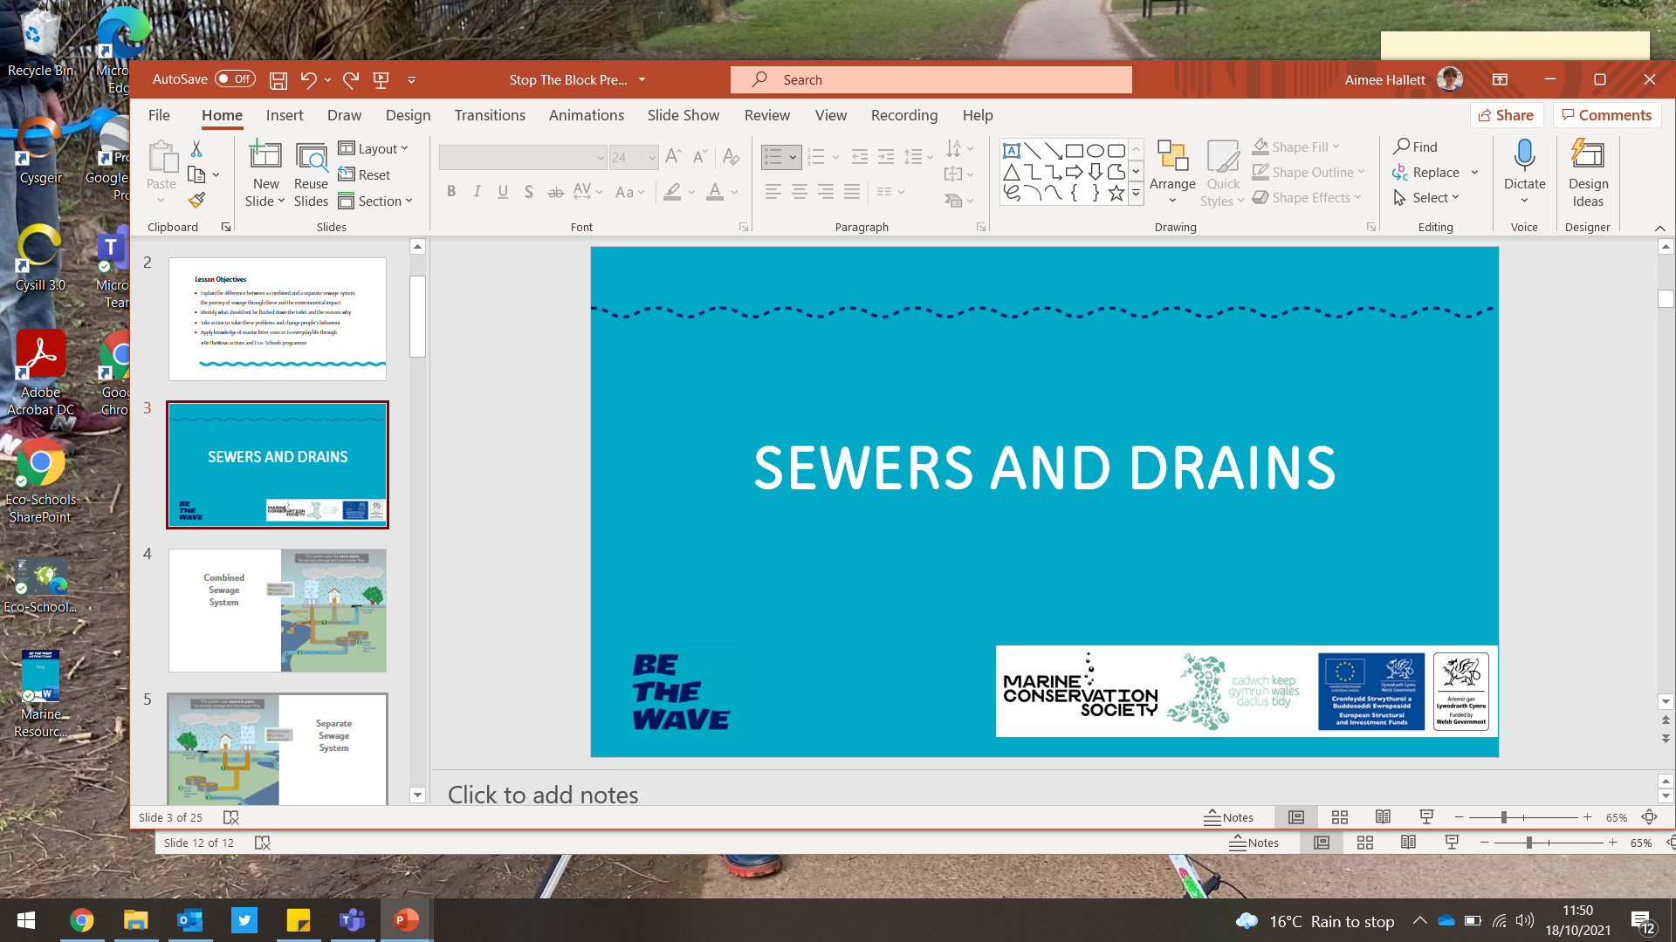
SUT MAE NEWID HINSAWDD YN EFFEITHIO AR Y CEFNFOR

Slide 4
Ydych chi’n gwybod am unrhyw ffyrdd y mae newid hinsawdd yn effeithio ar y cefnfor?
© Odd wellies via Flickr
© Mark Kirkland via MCS
© Stephen Gidley via Flickr
Notes:
Dechreuwch drwy ofyn i’r disgyblion os ydyn nhw’n gwybod sut mae newid hinsawdd yn effeithio ar y cefnfor. Trafodwch fel grŵp cyn defnyddio’r sleidiau canlynol i fynd drwy bob effaith mewn mwy o fanylder.

Slide 5
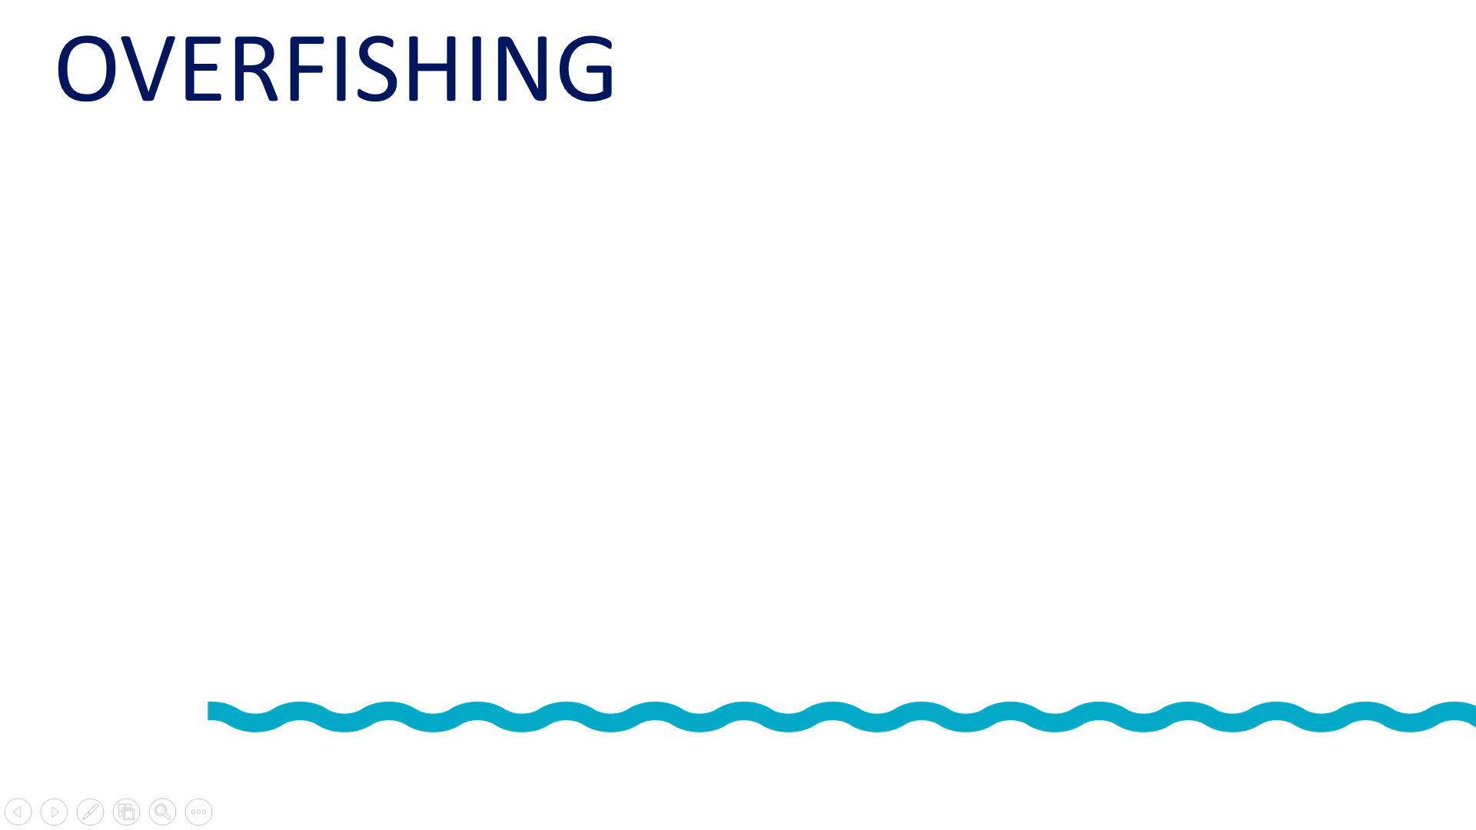
LEFEL Y MÔR YN CODI
© Jean-Christophe André via Pexels
© Odd wellies via Flickr
© Mark Kirkland via MCS
© Stephen Gidley via Flickr
Notes:
Mae cynhesu byd-eang yn achosi i tymereddau’r atmosffer a’r môr godi. Mewn gwirionedd, mae’r cefnfor wedi amsugno mwy na 90% o’r gwres ychwanegol yn y system hinsawdd.
Mae tymereddau uchel yn achosi’r iâ i doddi a lefelau’r môr i godi. Bydd y cynnydd yn lefel y môr yn effeithio ar lawer o gymunedau a chynefinoedd arfordirol o ganlyniad i lifogydd, gyda rhai ynysoedd isel yn cael eu boddi.

Slide 6
CYNEFINOEDD YN NEWID
© Tiniteqilaaq, Greenland © Jean-Christophe Andrévia Pexels
© Hans-Jurgen Mager via Unsplash
© Odd wellies via Flickr
© Mark Kirkland via MCS
© Stephen Gidley via Flickr
Notes:
Mae iâ sy’n toddi yn yr Arctig yn newid y cynefin naturiol yno hefyd. Mae hyn yn achosi llawer o broblemau i fywyd gwyllt gan gynnwys anifeiliaid megis yr eirth wen sydd angen defnyddio’r iâ ar y môr fel platfform i hela morloi.

Slide 7
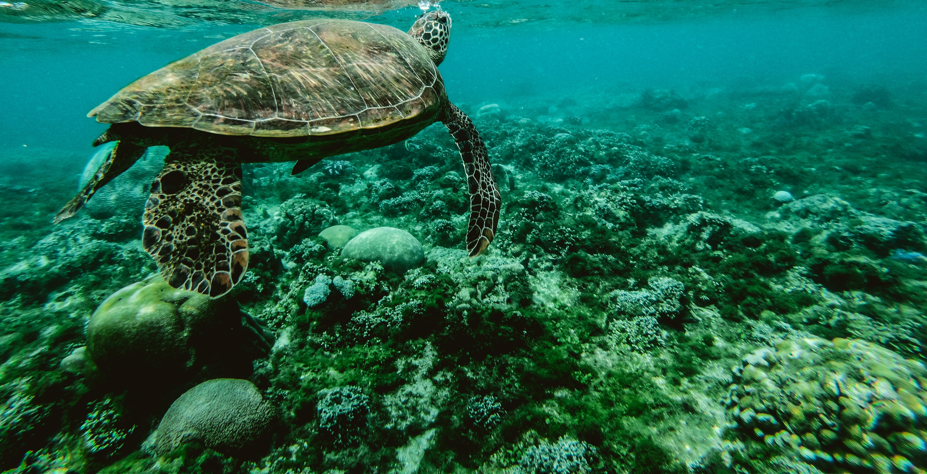
CANNU CWREL (Coral Bleaching)
© Belle Co via Pexels
© Odd wellies via Flickr
© Mark Kirkland via MCS
© Stephen Gidley via Flickr
Notes:
Mae tymereddau cynyddol yn y cefnfor hefyd yn achosi cannu cwrel. Yn syml, mae cwrelau lliwgar hardd yn troi’n wyn o ganlyniad i straen sydd wedi’i achosi gan dymereddau cynyddol, os yw’r straen yn parhau, gallai’r cwrelau hyn farw.

Slide 8

DOSBARTHIAD RHYWOGAETHAU
© Elianne Dipp Via Pexels
© Odd wellies via Flickr
© Mark Kirkland via MCS
© Stephen Gidley via Flickr
Notes:
Mae planhigion ac anifeiliaid fel pysgol yn symud o’u lleoliadau arferol i ddod o hyd i ddyfroedd oerach. Yn y DU mae rhywogaethau naill ai’n symud i’r gogledd neu’n symud yn ddyfnach i ddod o hyd i ddyfroedd oerach. Efallai na fydd rhai anifeiliaid wedi’u haddasu i’r ardaloedd hyn, neu efallai na fyddan nhw’n gallu dod o hyd i ddigon o fwyd i atgenhedlu'n effeithiol mewn cynefin newydd. Gallem weld rhai anifeiliaid a phlanhigion yn dechrau diflannu o ganlyniad i hyn.

Slide 9
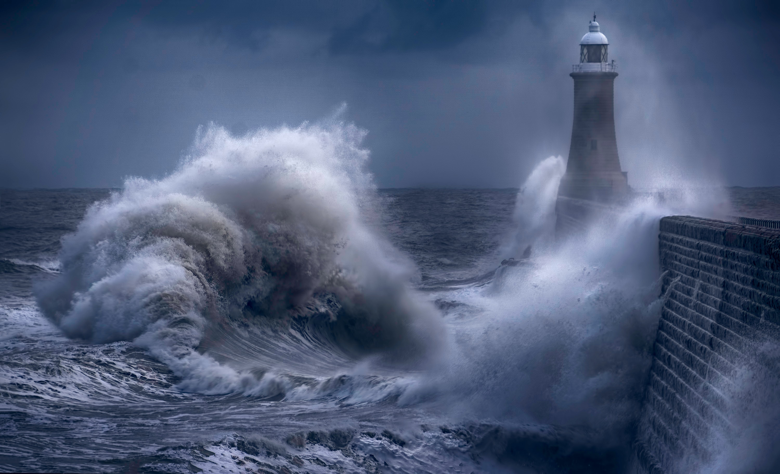
STORMYDD CYNYDDOL
© Ray Bilcliff via Pexels
© Odd wellies via Flickr
© Mark Kirkland via MCS
© Stephen Gidley via Flickr
Notes:
Gall stormydd cynyddol niweidio cynefinoedd morol bregus megis gwelyau morwellt a mangrofau.

Slide 10
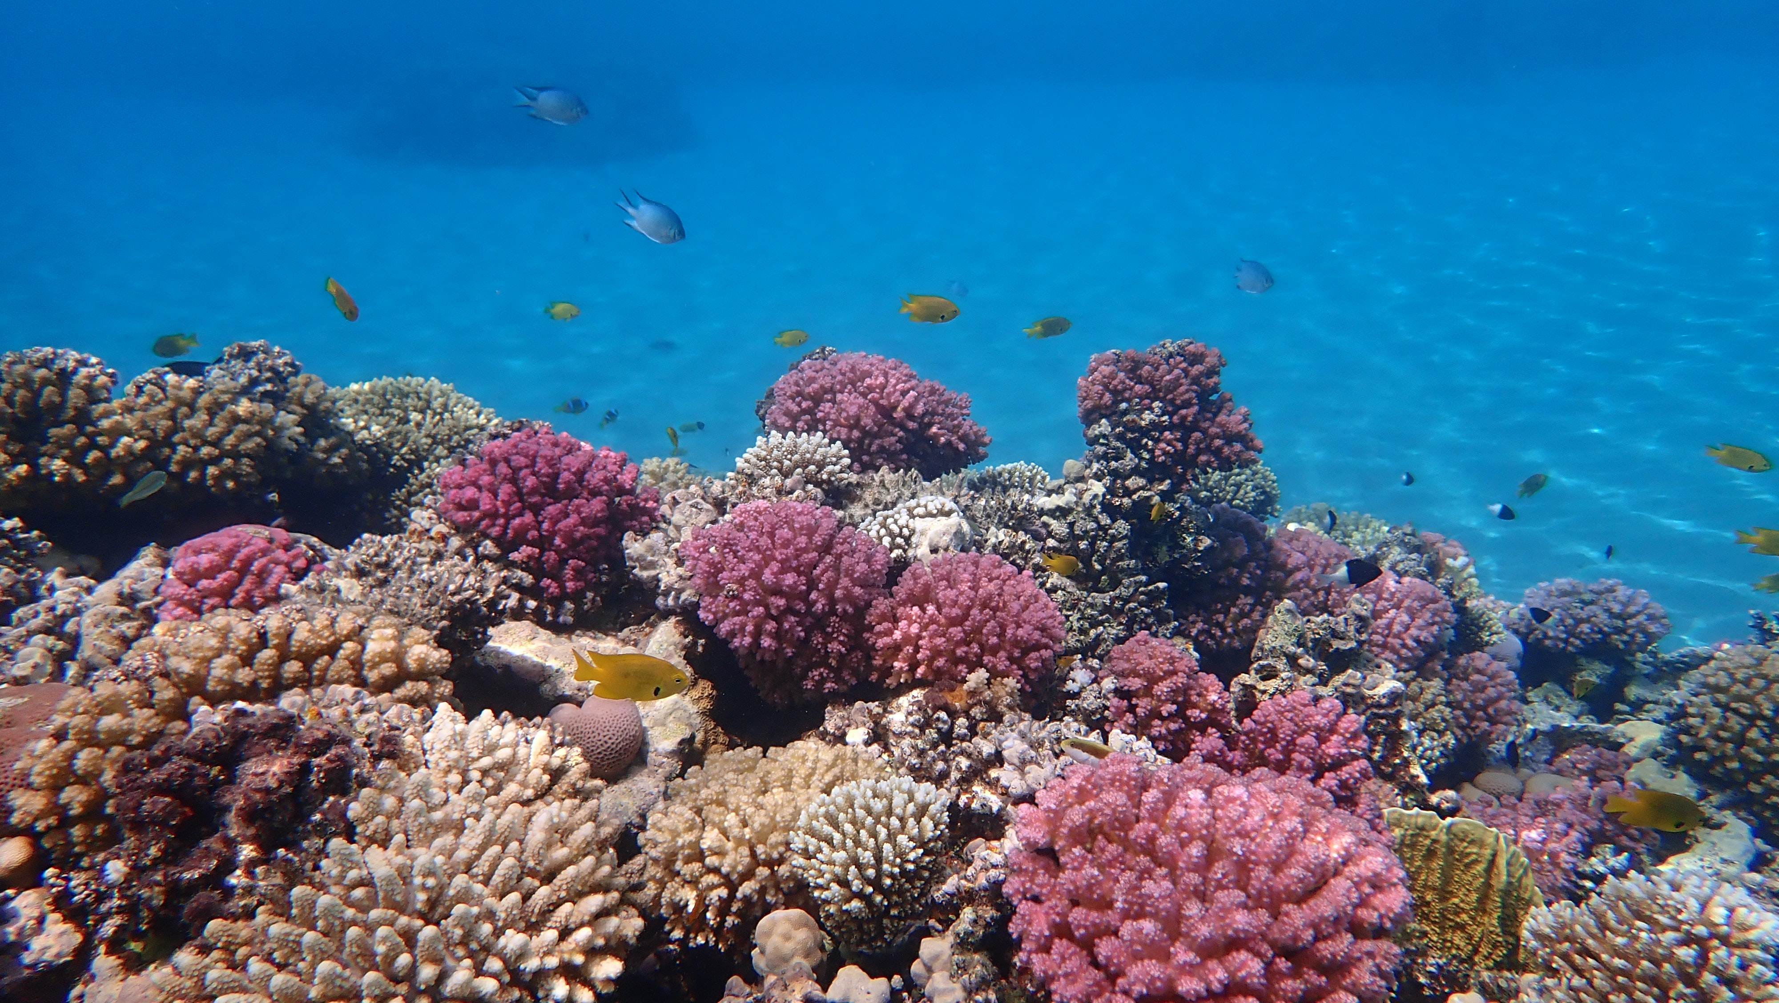
ASIDEIDDIO’R CEFNFOR
© Ralf Schlegel via Unsplash
© Odd wellies via Flickr
© Mark Kirkland via MCS
© Stephen Gidley via Flickr
Notes:
Mae carbon deuocsid cynyddol yn gwneud y cefnfor yn fwy asidedd, gelwir hyn yn asideiddio’r cefnfor. Mae’n effeithio ar anifeiliaid gyda sgerbydau calsiwm carbonad megis cwrelau, rhai plancton a rhai bwyd môr megis cregyn gleision, cimychiaid a chrancod.

Slide 11
ASIDEIDDIO’R CEFNFOR

Slide 12
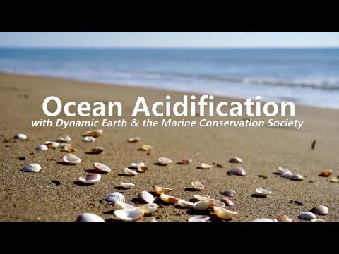
© Odd wellies via Flickr
© Mark Kirkland via MCS
© Stephen Gidley via Flickr
Notes:
Mae’r fideo hyn yn esbonio asideiddio’r cefnfor mewn mwy o fanylder.

Slide 13
CYNEFINOEDD CARBON GLAS

Slide 14
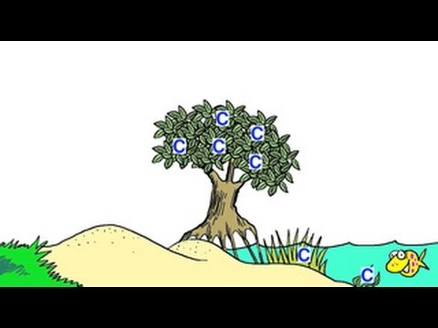
© Odd wellies via Flickr
© Mark Kirkland via MCS
© Stephen Gidley via Flickr
Notes:
https://www.youtube.com/watch?v=4fNW8spFS_o

Slide 15
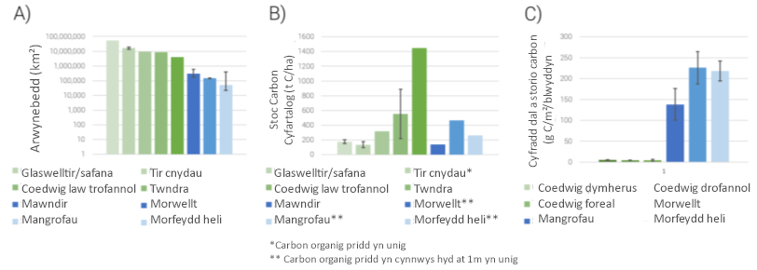
Amrywiad Carbon Glas rhwng ecosystemau
© Odd wellies via Flickr
© Mark Kirkland via MCS
© Stephen Gidley via Flickr
Notes:
Adnodd cysylltiedig – Taflen Waith Carbon Glas

Slide 16
SUT ALLWN NI LEIHAU’R NEWID YN YR HINSAWDD

Slide 17
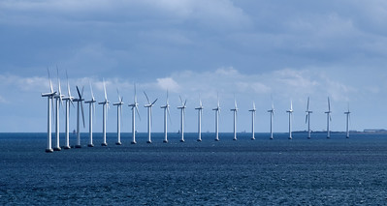
YNNI ADNEWYDDOL
© Lars Ploughmann via Flickr
© Odd wellies via Flickr
© Mark Kirkland via MCS
© Stephen Gidley via Flickr
Notes:
Mae angen i ni gynyddu ein ffynonellau egni adnewyddol megis y gwynt, y tonnau a’r llanw, a lleihau ein defnydd o danwydd ffosil.

Slide 18
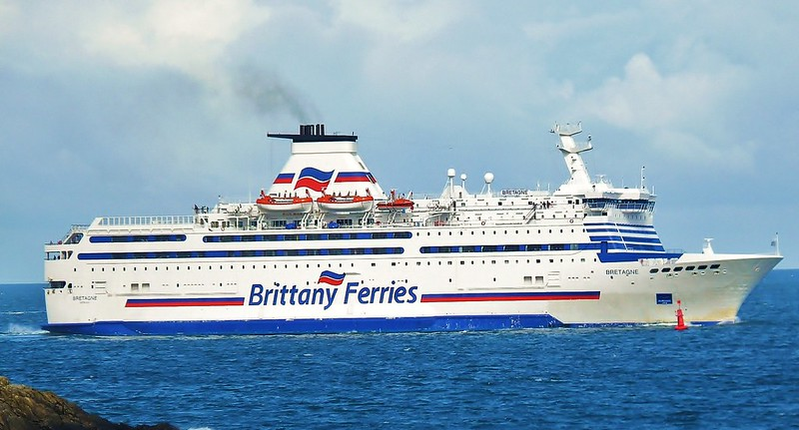
LLEIHAU ALLYRIADAU O LONGAU AR Y CEFNFOR
© Mike Cattell via Flickr
© Odd wellies via Flickr
© Mark Kirkland via MCS
© Stephen Gidley via Flickr
Notes:
Mae angen i ddiwydiannau morol megis llongau, fferïau a physgota wella ei effeithlonrwydd amgylcheddol er mwyn lleihau allyriadau carbon.

Slide 19
LLEIHAU PYSGOTA ANGHYNALIADWY
C0₂
© Odd wellies via Flickr
© Mark Kirkland via MCS
© Stephen Gidley via Flickr
Notes:
Mae carthu a threillio yn ddau fath o arfer pysgota sy’n ymwneud â llusgo offer pysgota ar waelod y môr. Mae’n rhyddhau’r carbon deuocsid sydd wedi’i storio yn y gwaddodion.

Slide 20
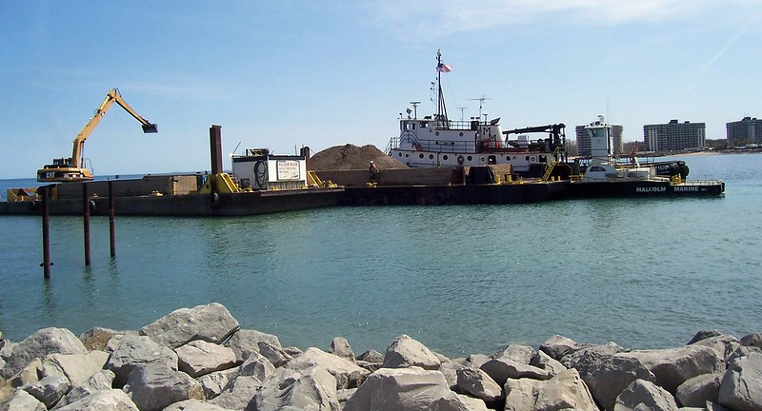
LLEIHAU GWAITH DATBLYGU
© Kristy via Flickr
© Odd wellies via Flickr
© Mark Kirkland via MCS
© Stephen Gidley via Flickr
Notes:
Gall gweithgareddau niweidiol megis carthu a gwaith datblygu arfordirol ryddhau carbon deuocsid o gwaddodion a dinistrio cynefinoedd carbon glas pwysig. Mae angen rheoli’r gweithgareddau hyn mewn ffordd hinsawdd clyfar.

Slide 21
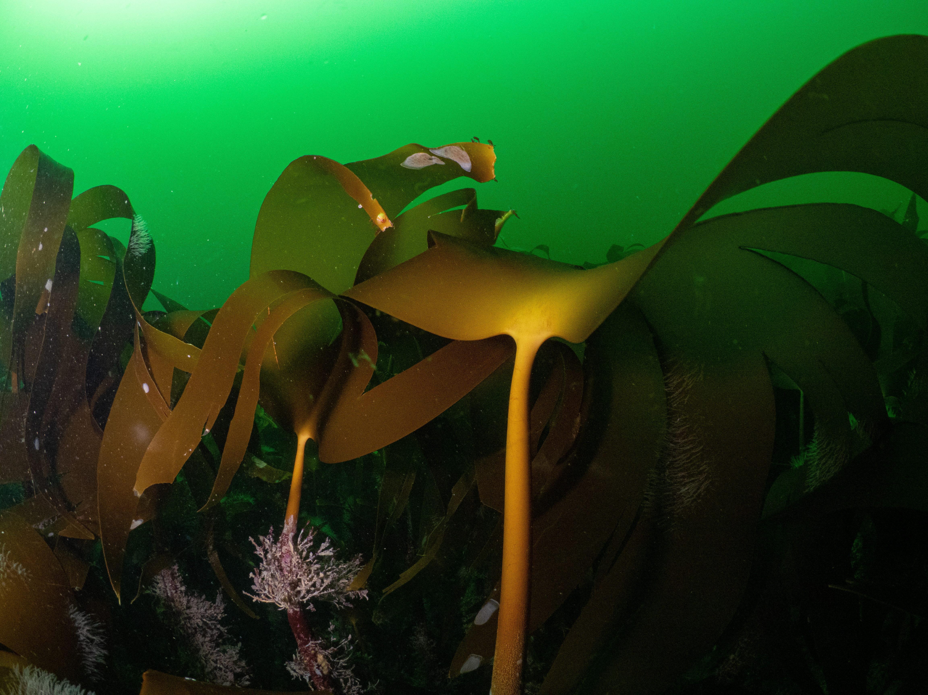
GWARCHOD CYNEFINOEDD CARBON GLAS
© Mark Kirkland via MCS
© Odd wellies via Flickr
© Mark Kirkland via MCS
© Stephen Gidley via Flickr
Notes:
Mae ardaloedd gwarchodedig morol arbennig yn debyg i warchodfeydd natur lle ni chaniateir unrhyw weithgareddau dinistriol. Mae angen i ni sicrhau ein bod yn sefydlu Ardaloedd Gwarchodedig Morol Arbennig i warchod ac adfer cynefinoedd sy’n storio carbon glas, megis gwelyau morwellt, môr wiail a morfeydd heli.

Slide 22
#ArFrigYDon

Slide 23

#ArFrigYDon
Ysgol
    Gwella llythrennedd y cefnfor o fewn eich ysgol drwy gyflwyno pynciau cefnforol i wersi addysg bersonol a chymdeithasol, daearyddiaeth, gwyddoniaeth, hanes, celf, dylunio a thechnoleg, Cymraeg, Saesneg a drama.
    Oes clwb eco/gwyrdd yn eich ysgol? Mae’n ffordd wych o helpu disgyblion i ddysgu mwy am ein hamgylchedd naturiol anhygoel gan gynnwys amrywiaeth o fewn eich ysgol a phellach i ffwrdd. Gall eich grŵp astudio’r byd o dan y dŵr yng Nghymru er enghraifft.
    Os yw eich ysgol yn agos i’r arfordir, beth am fynd â’ch disgyblion am drip i’r traeth? Gellid cysylltu hyn â’r cwricwlwm neu ran o ddiwrnod profiad. Os ydych eisiau help llaw, mae’r Gymdeithas Gadwraeth Forol yn cynnig saffarïau arfordirol rhad ac am ddim i grwpiau ysgol.

Slide 24
#ArFrigYDon
Unigolion
  Ysbrydolwch eich ffrindiau a’ch teulu drwy rannu’r hyn rydych chi wedi’i ddysgu am amrywiaeth anhygoel cynefinoedd a rhywogaethau mewn dyfroedd arfordirol o gwmpas Cymru.
  Mae’r môr a’r arfordir o gwmpas Cymru yn wych. Y ffordd orau i ddysgu mwy amdanyn nhw ac aros yn ysbrydoledig yw ymweld â nhw a’u mwynhau.
  Os ydych chi’n byw yn agos at yr arfordir mae llawer o brosiectau gwyddoniaeth ddinasyddion y gallwch gyfrannu atyn nhw, er mwyn helpu i gofnodi’r amrywiaeth ar yr arfordir, gan gyfrannu at ymchwil wyddonol bwysig.
  Cofnodwch amrywiaeth wymon ar y lan i’n helpu ni i ddeall sut mae hyn yn newid dros amser: https://www.mcsuk.org/what-you-can-do/volunteering/big-seaweed-search/
  Cofnodwch os ydych chi’n gweld sglefrod môr a chrwbanod: https://www.mcsuk.org/sightings/
  Cofnodi nifer ac amrywiaeth o gasys wyau morgwn: https://www.sharktrust.org/great-eggcase-hunt

